Slide 1


O DBA Moderno e Automatizado
Dirceu Resende
Microsoft Data Platform MVP | MCSE Data Management & Analytics
https://www.dirceuresende.com

Slide 2

SELECT @@VERSION
Paixão por programação
Formação
Experiência profissional
SQL Server ES
Certificações
Microsoft Data Platform MVP

Slide 3

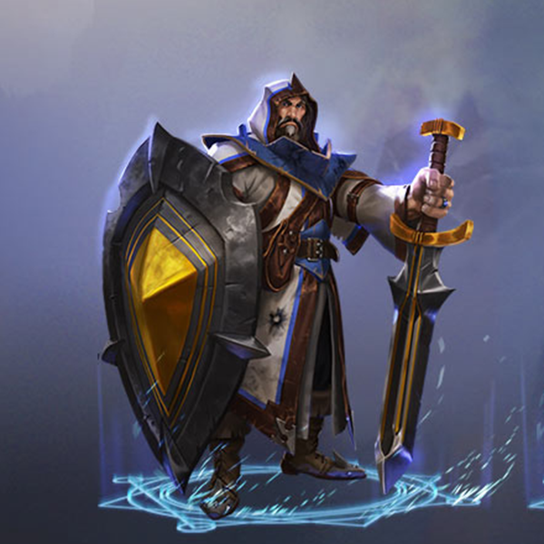
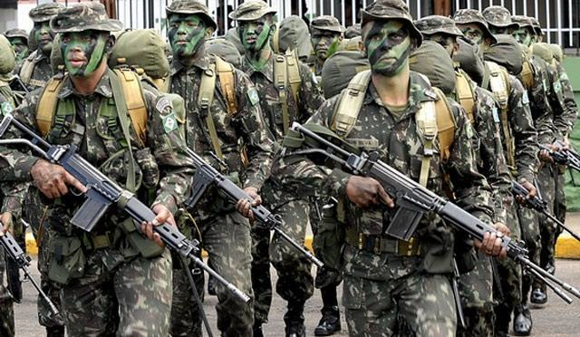
QUAL A SUA VISÃO SOBRE O DBA?

Slide 4
QUEM É O DBA “RAÍZ” ?
Amantes da “tela preta”
Escovação de bits
Comandos decorados
Cada DBA tinha “seus scripts”
Profundo conhecedor de infraestrutura
Responsabilidades e impactos relativamente baixos
Conhecimento baseado em experiências pessoais e/ou da equipe
Desenvolvedor x DBA

Slide 5
QUEM É O DBA 2.0 ?
Responsável por manter vários bancos de dados, sempre disponíveis
Garantir a consistência dos dados
Restringir o acesso não autorizado aos dados
Prover meios de alta disponibilidade e redundância
Criar soluções de backup para casos de desastres
Monitoramento do ambiente para se antecipar à falhas e situações incomuns
Performance Tuning
Suporte às equipes de desenvolvimento e BI
Peça fundamental para implementação da cultura de DevOps (Automação de Release)
Compartilha conhecimentos e experiências, participa de eventos, faz networking
Aprendeu linguagens de programação

Slide 6

O QUE FAZ O DBA 2.0 ?

Slide 7
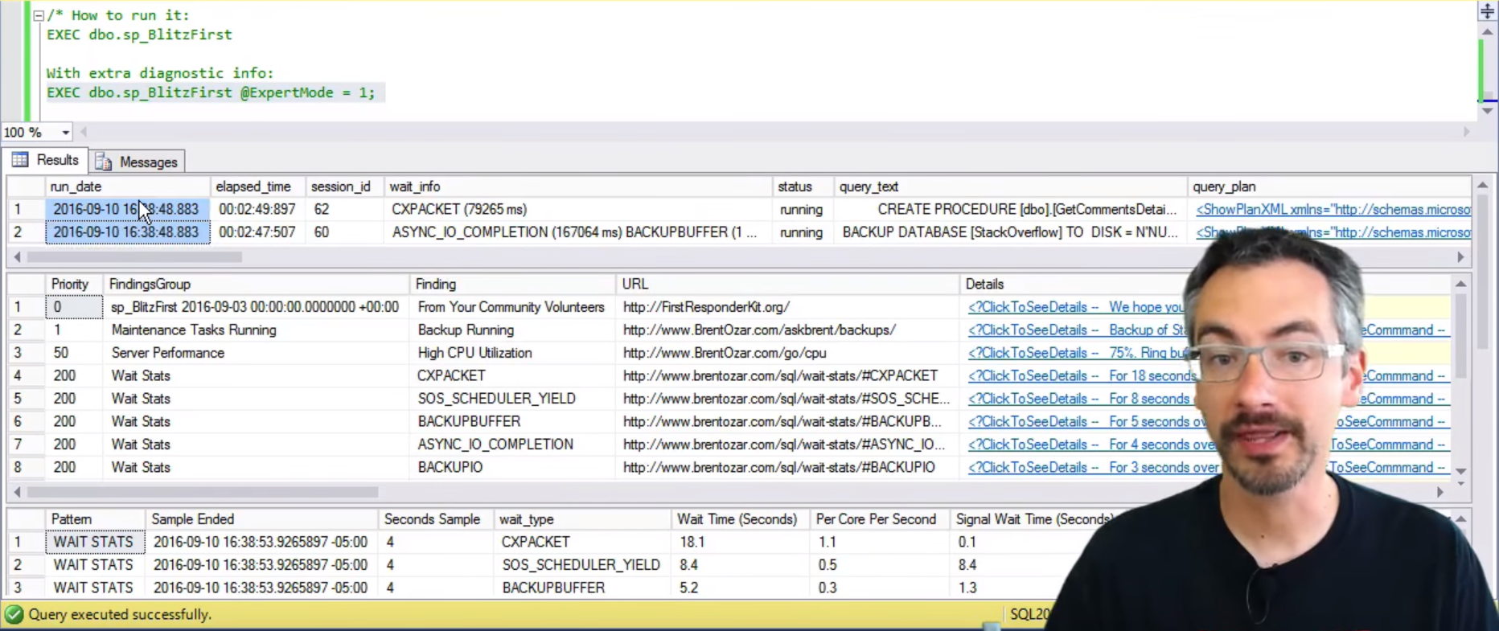
O QUE FAZ O DBA 2.0 ?

Slide 8
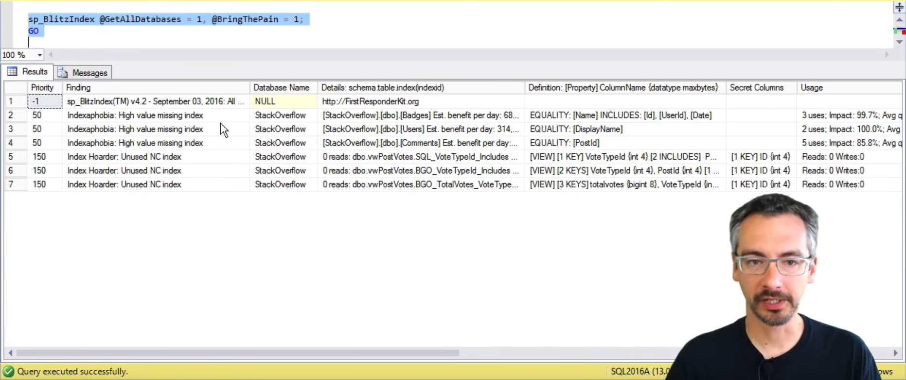
O QUE FAZ O DBA 2.0 ?

Slide 9
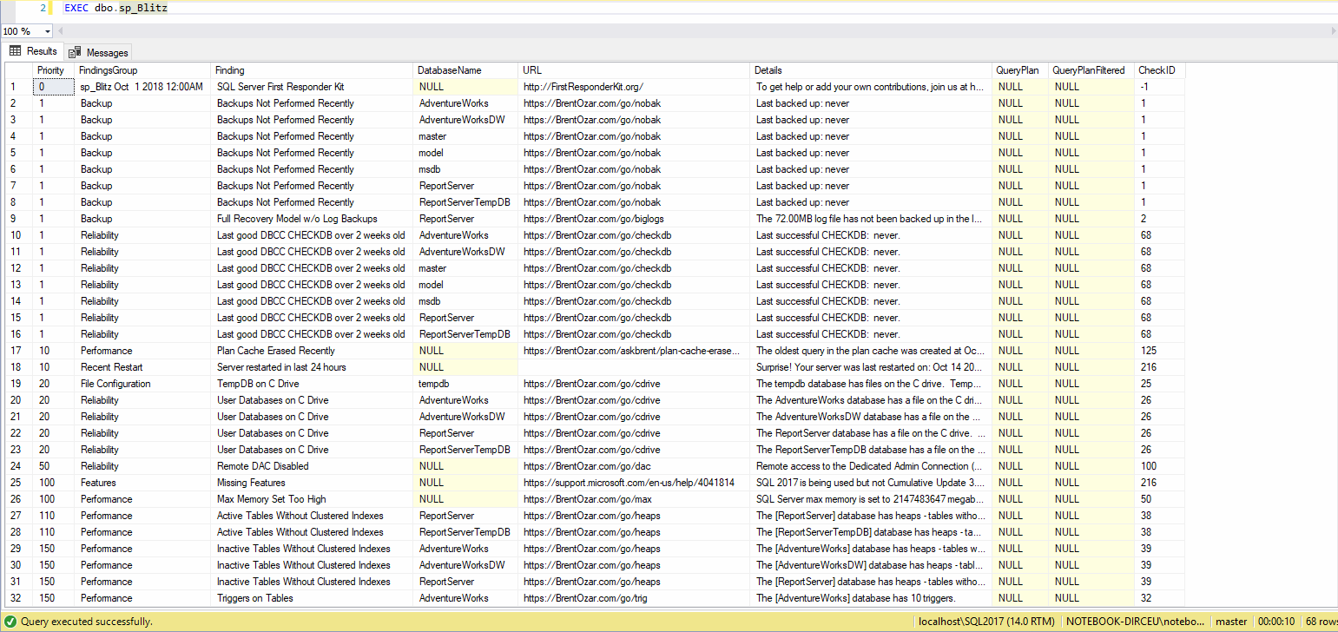
O QUE FAZ O DBA 2.0 ?

Slide 10
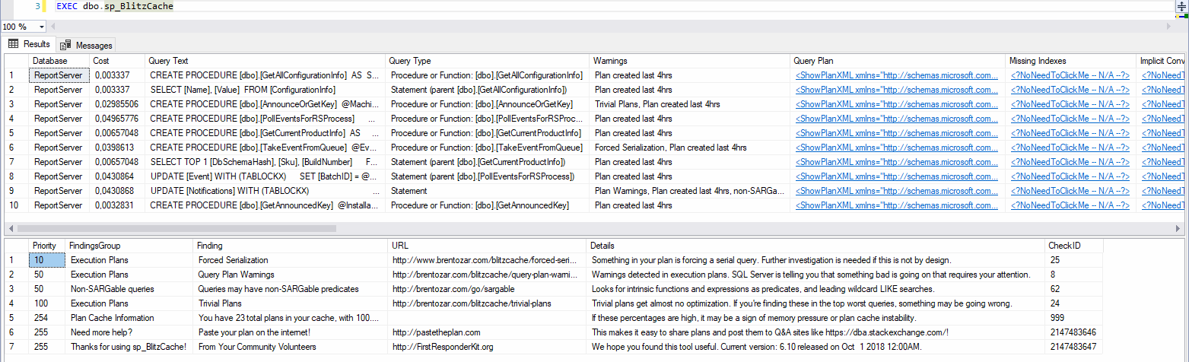
O QUE FAZ O DBA 2.0 ?

Slide 11
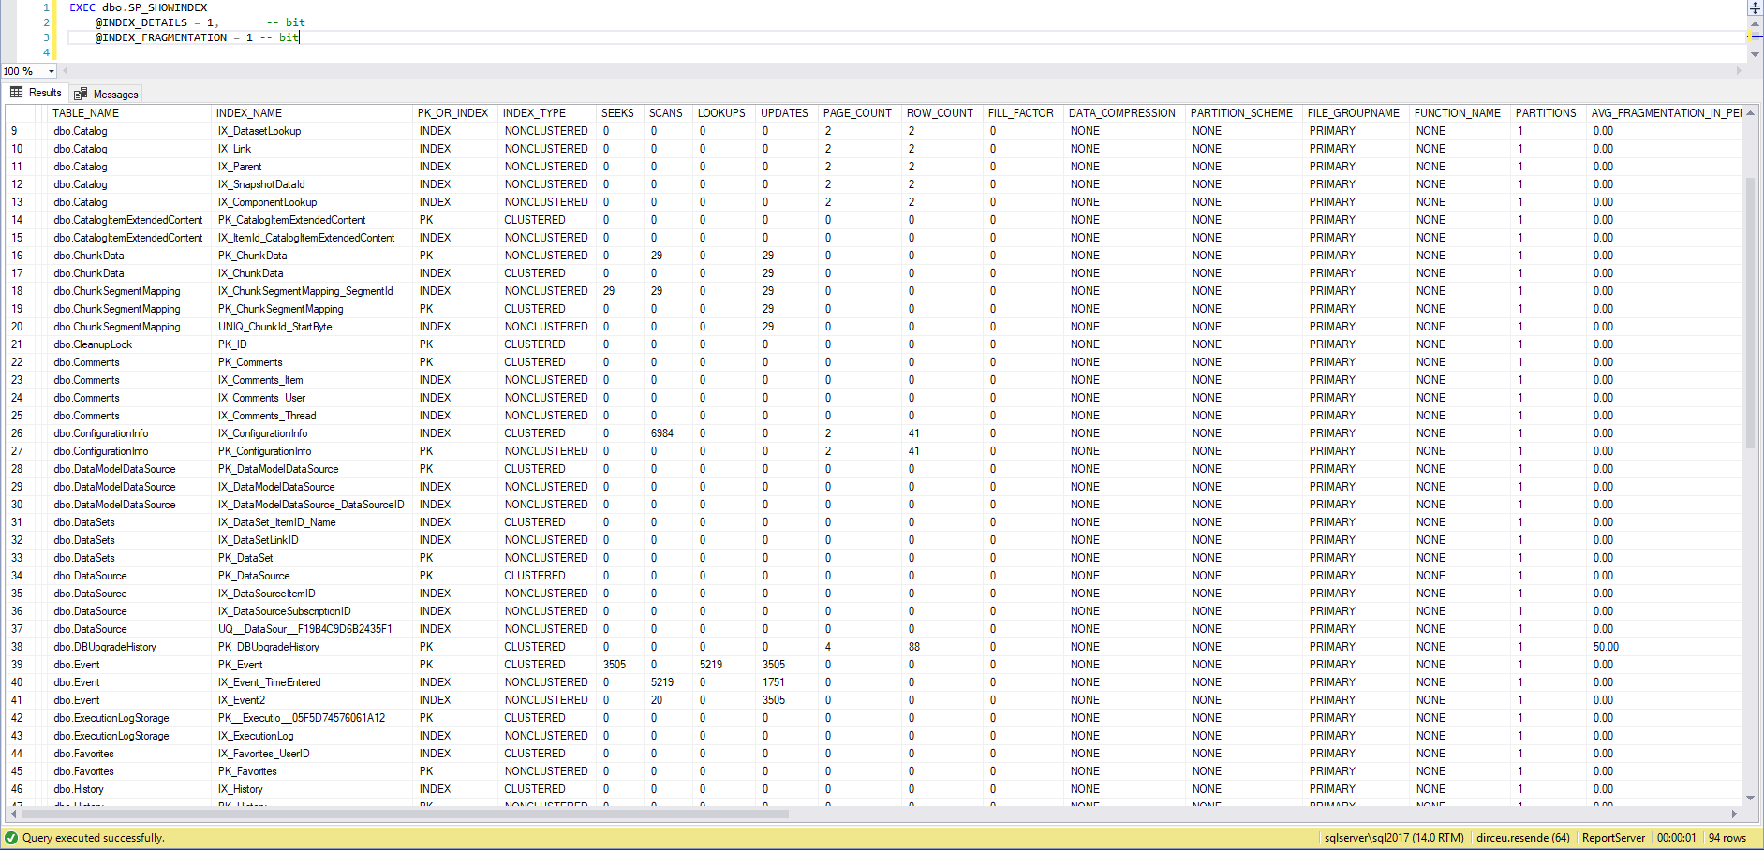
O QUE FAZ O DBA 2.0 ?

Slide 12
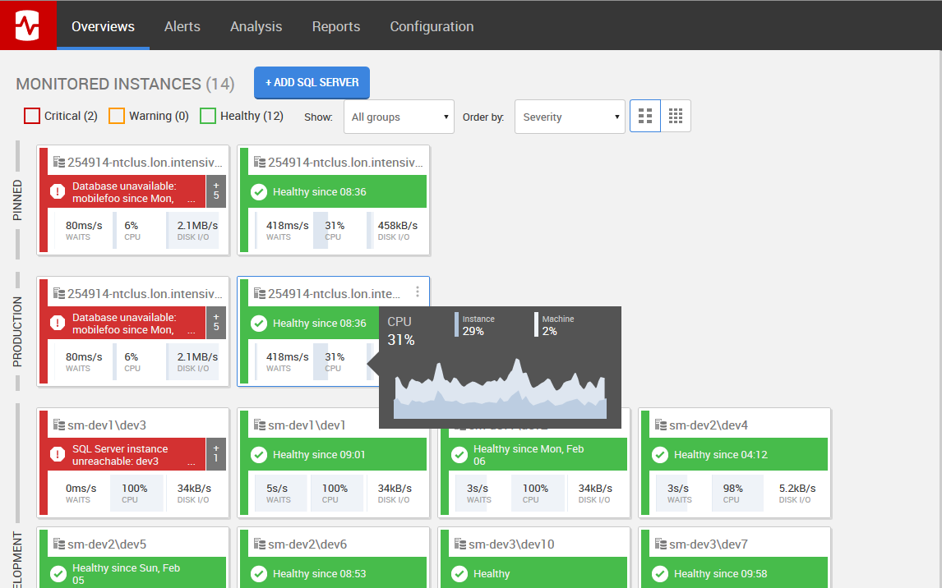
O QUE FAZ O DBA 2.0 ?

Slide 13
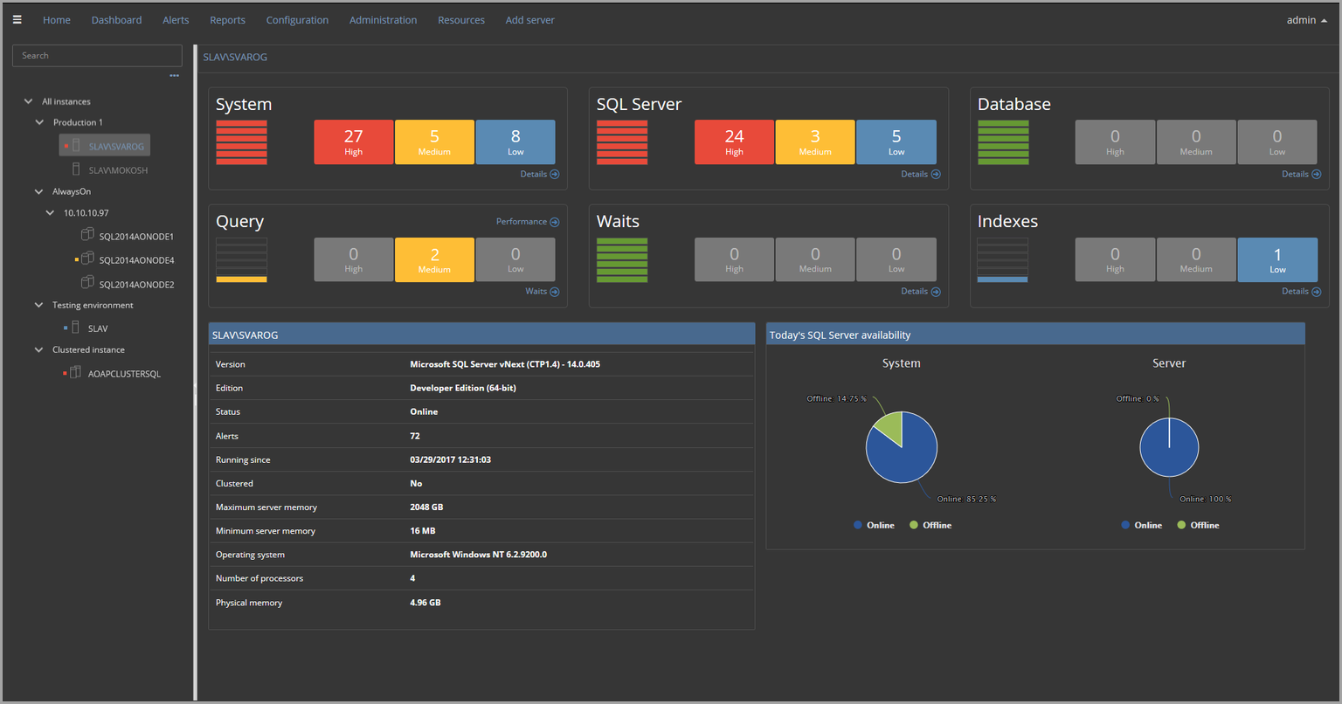
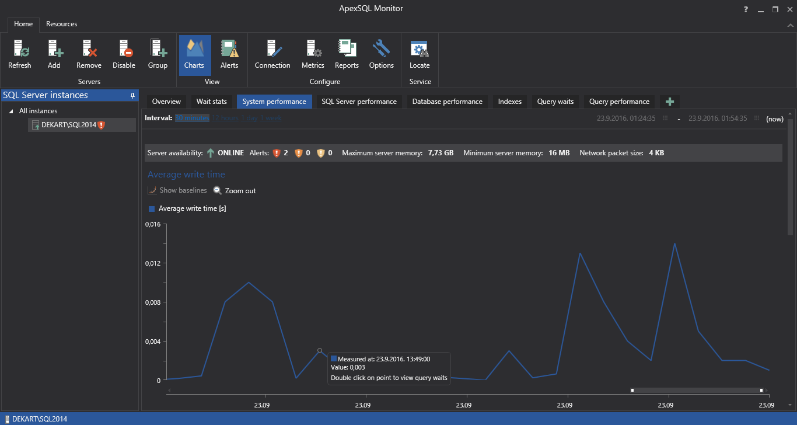
O QUE FAZ O DBA 2.0 ?

Slide 14
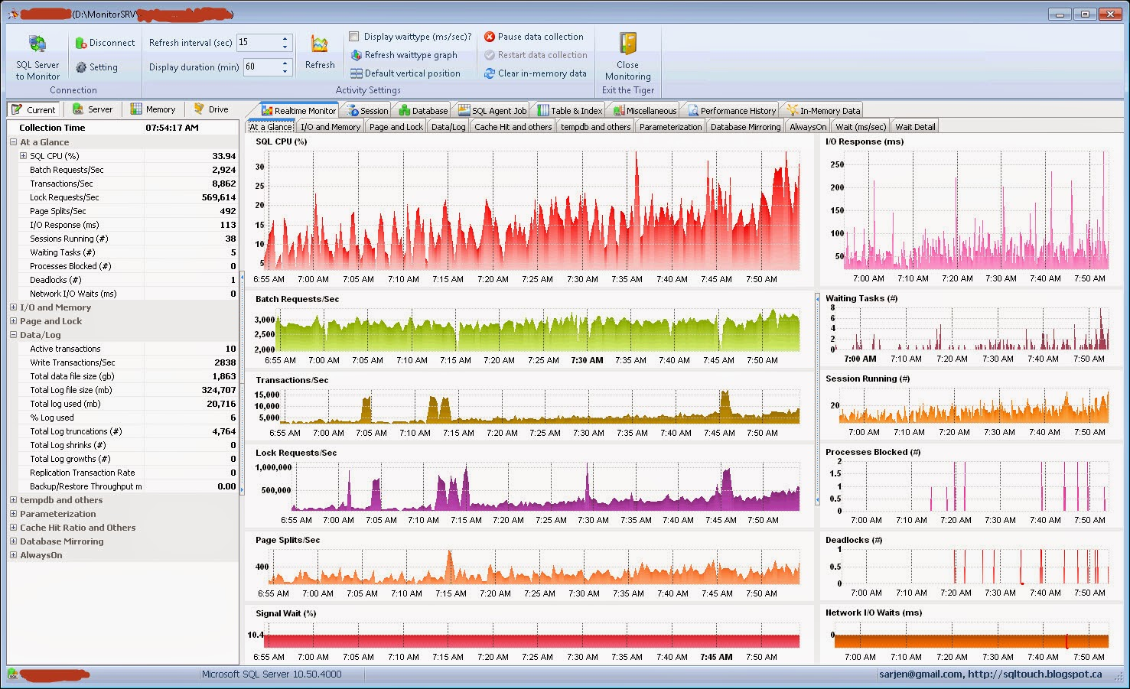
O QUE FAZ O DBA 2.0 ?

Slide 15
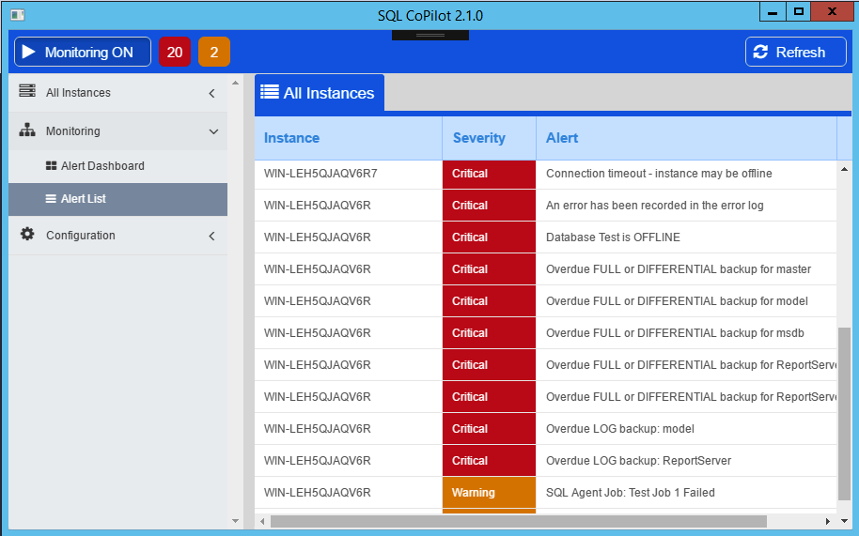
O QUE FAZ O DBA 2.0 ?

Slide 16
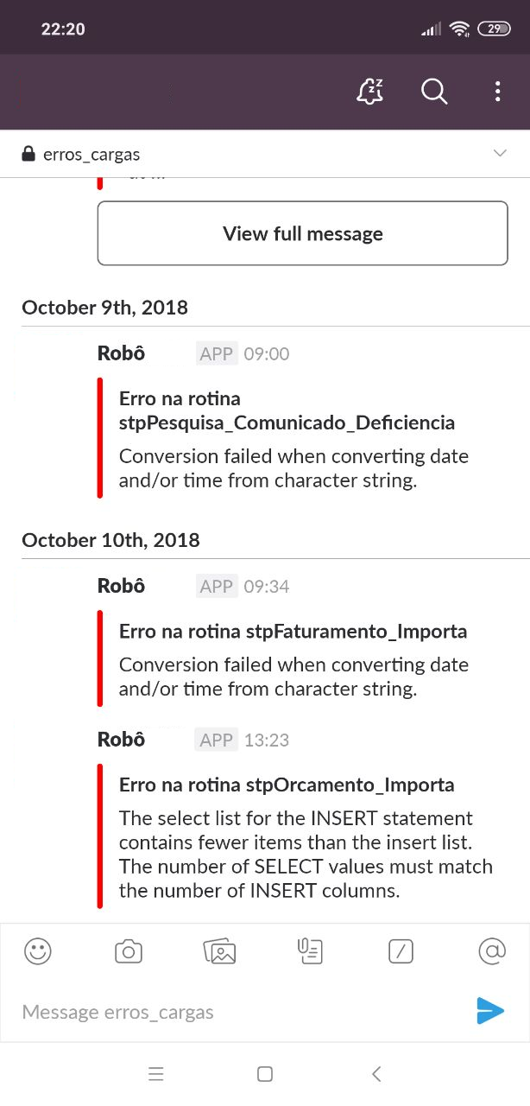
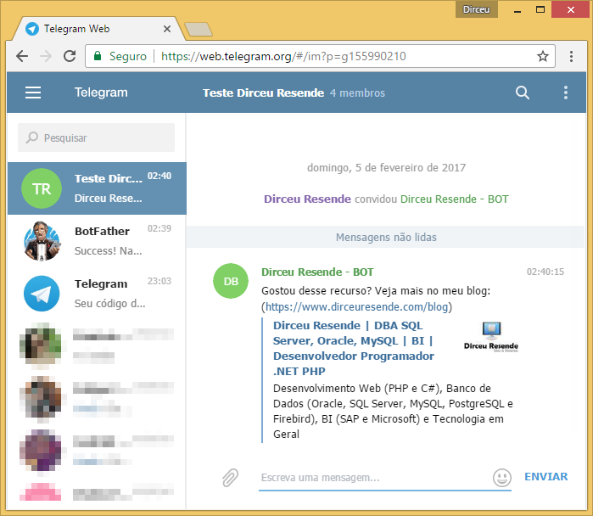
O QUE FAZ O DBA 2.0 ?

Slide 17
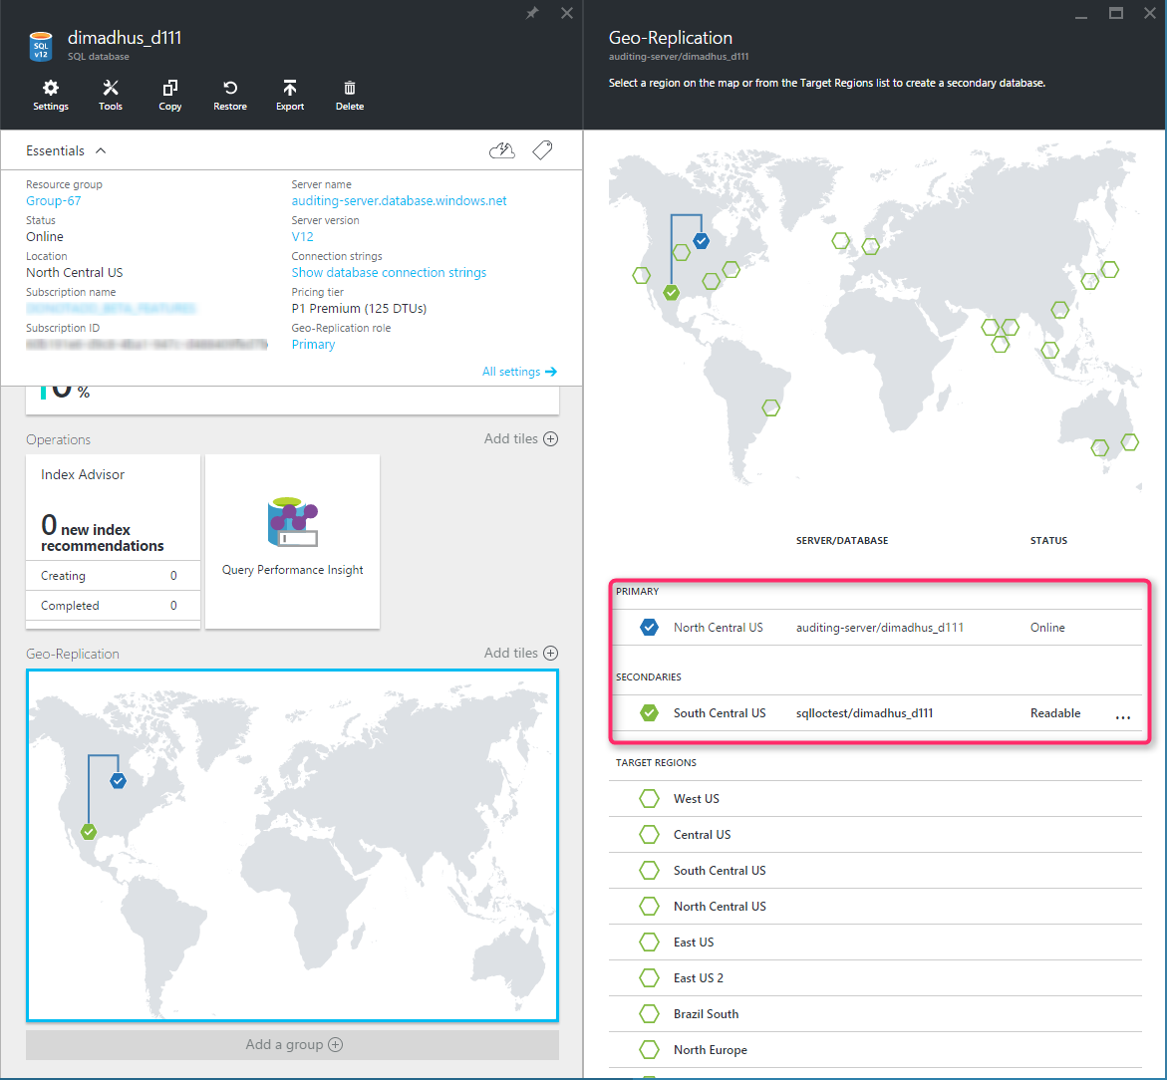
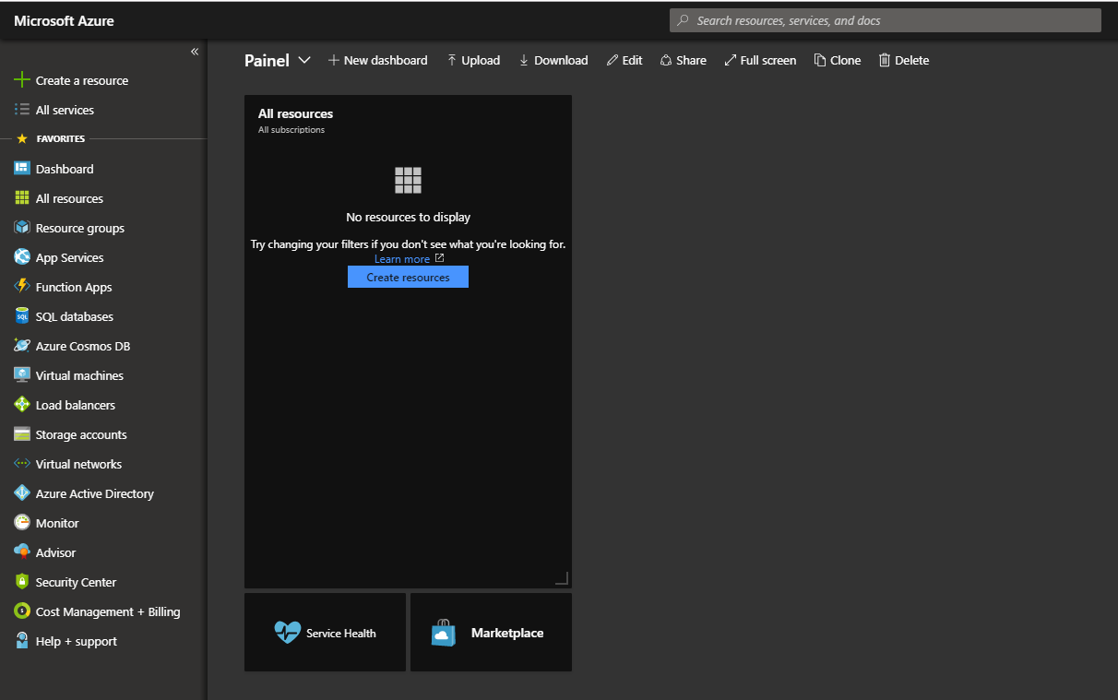
O QUE FAZ O DBA 2.0 ?

Slide 18
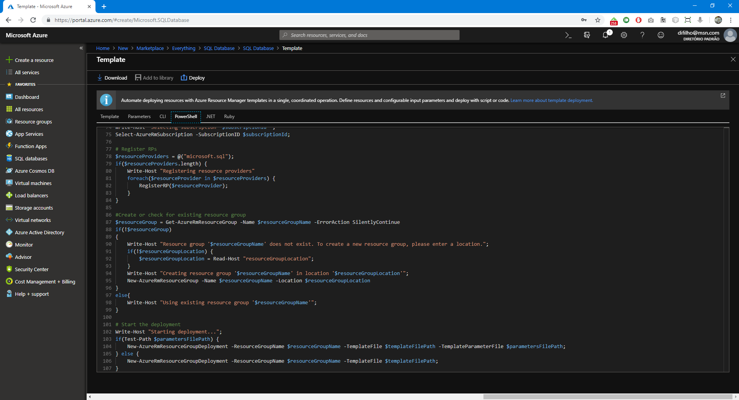
O QUE FAZ O DBA 2.0 ?

Slide 19
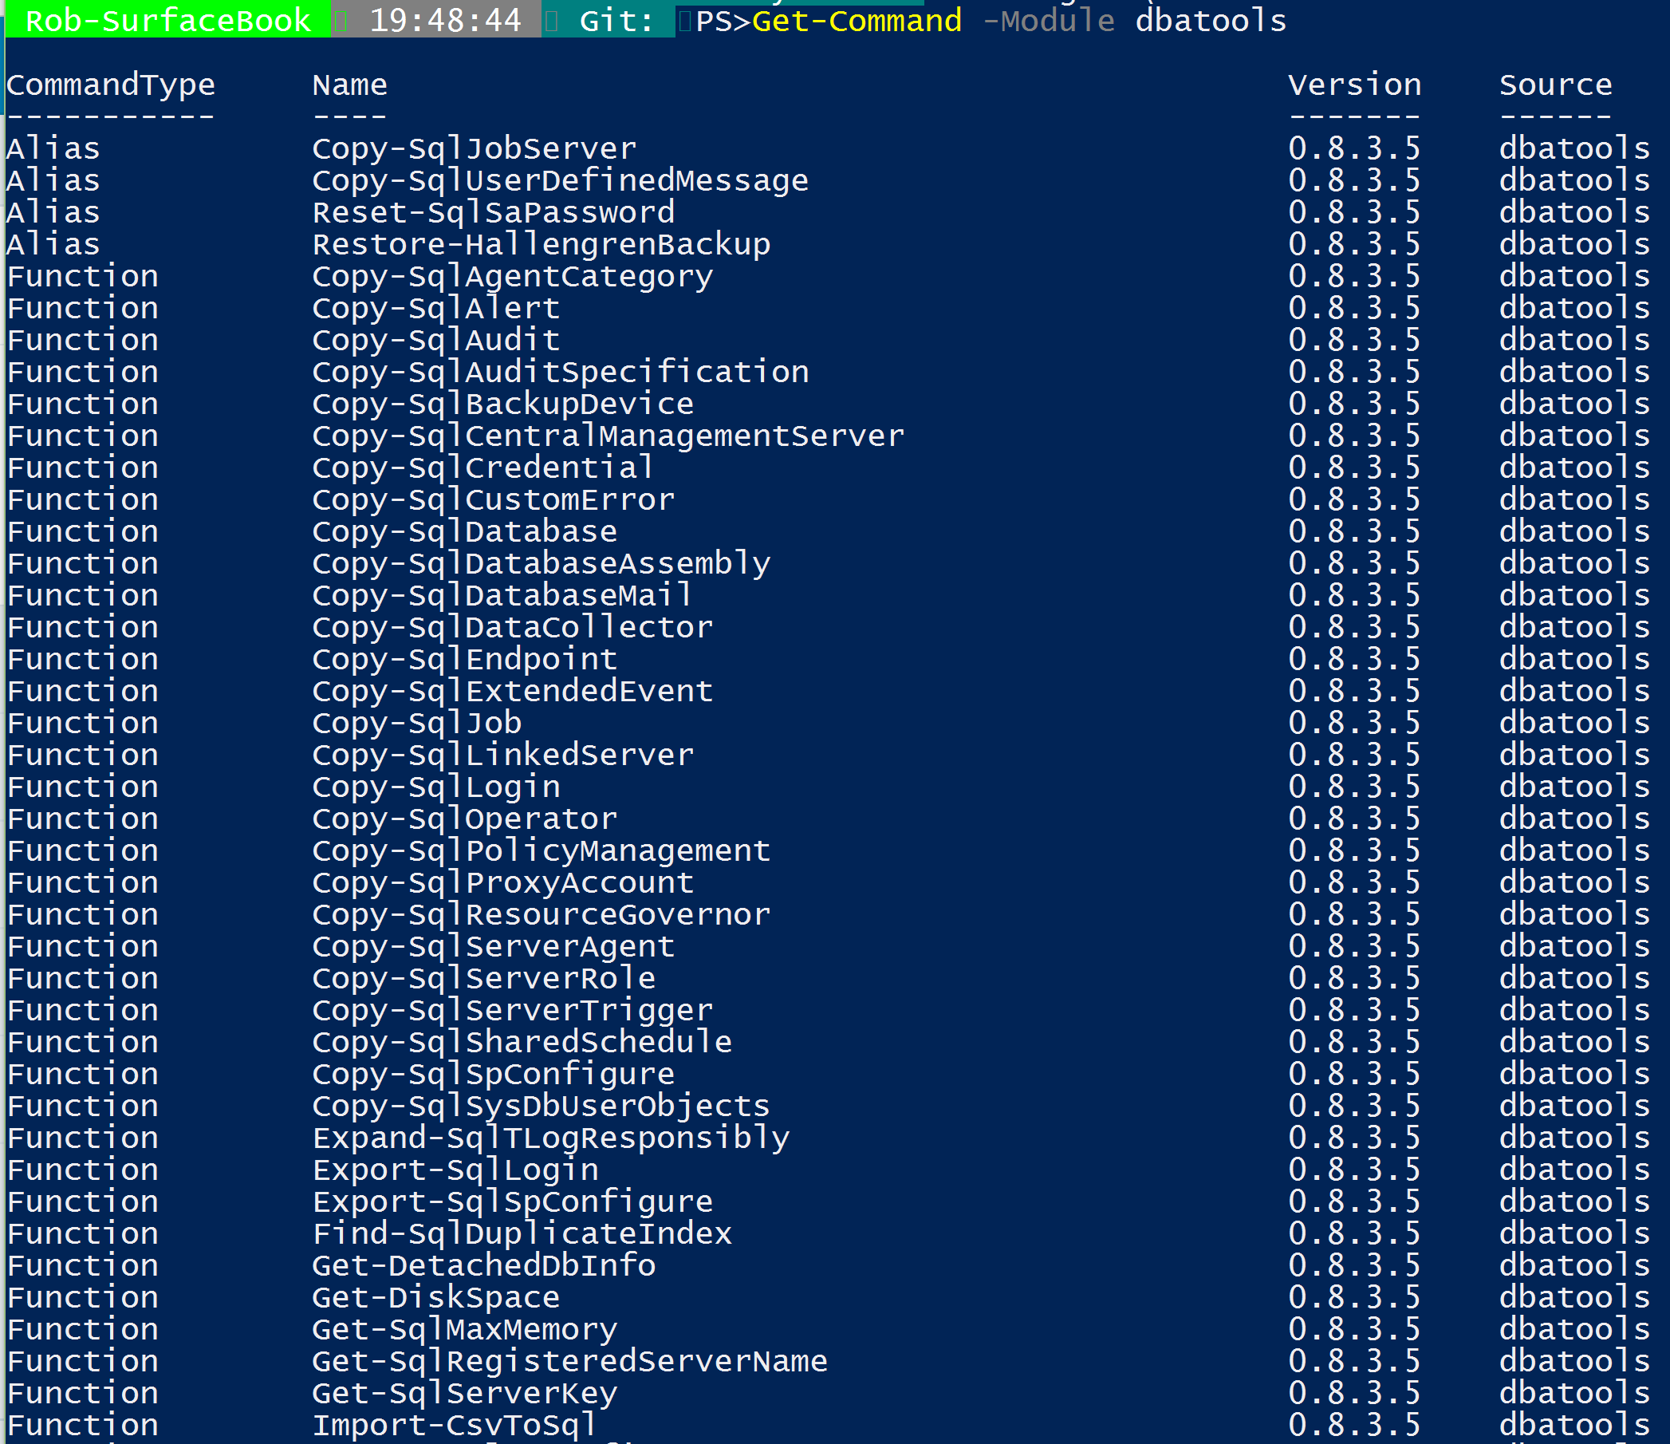
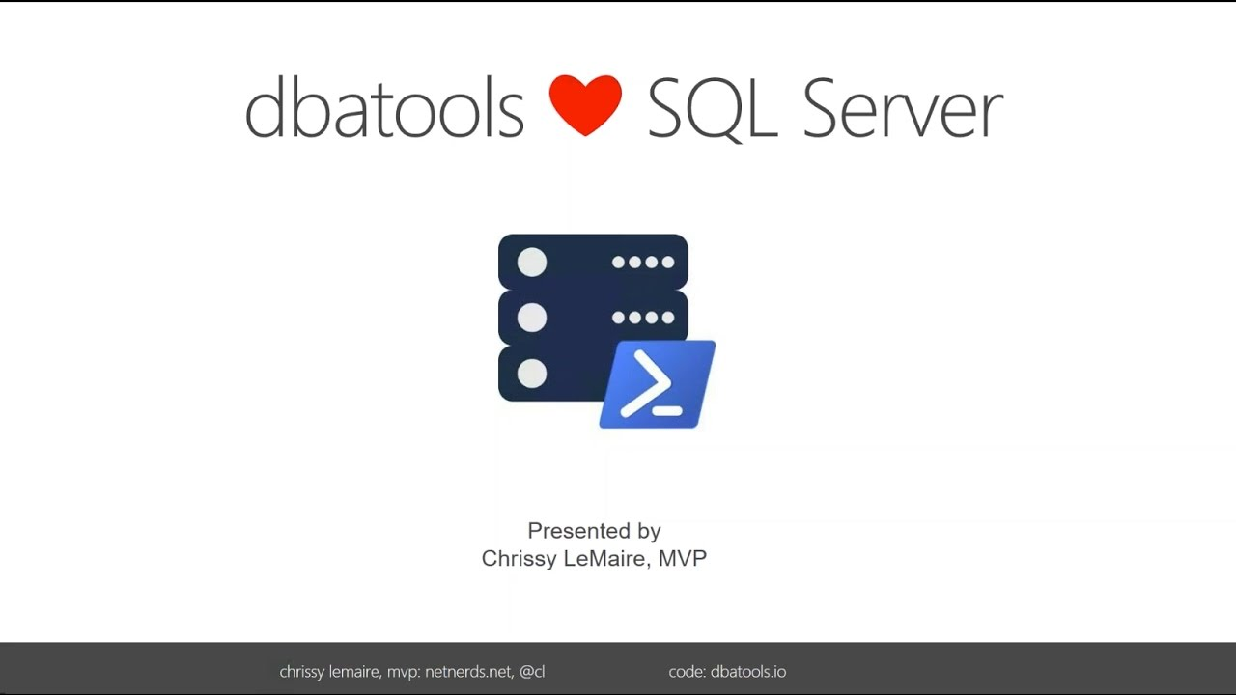
O QUE FAZ O DBA 2.0 ?

Slide 20
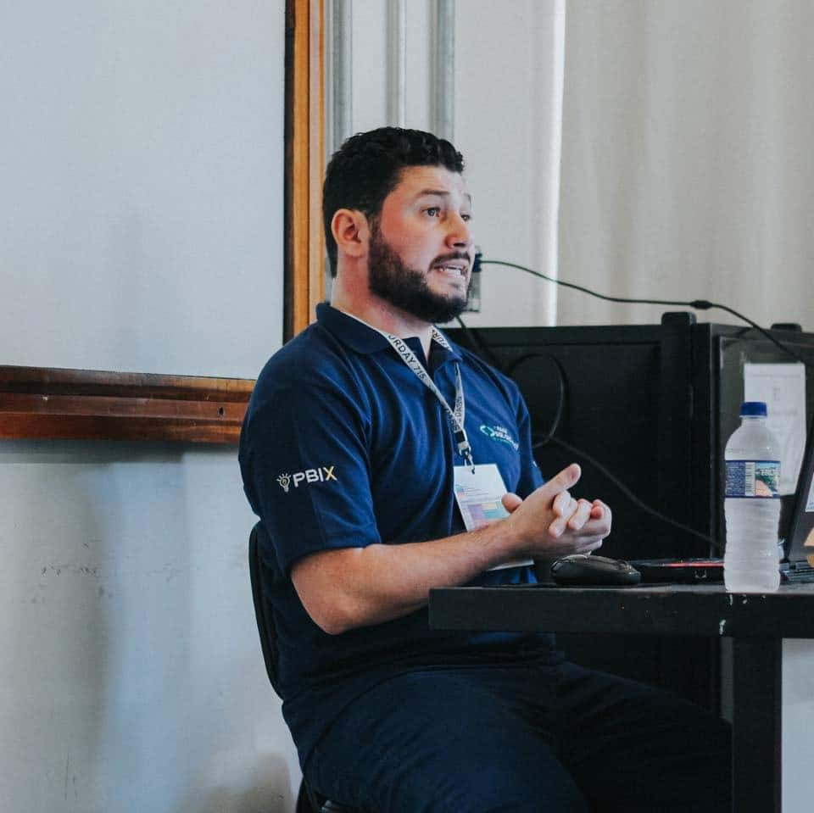


DEMO

Slide 21
O DBA Moderno e Automatizado
Dirceu Resende
Microsoft Data Platform MVP | MCSE Data Management & Analytics
https://www.dirceuresende.com

